Slide 1
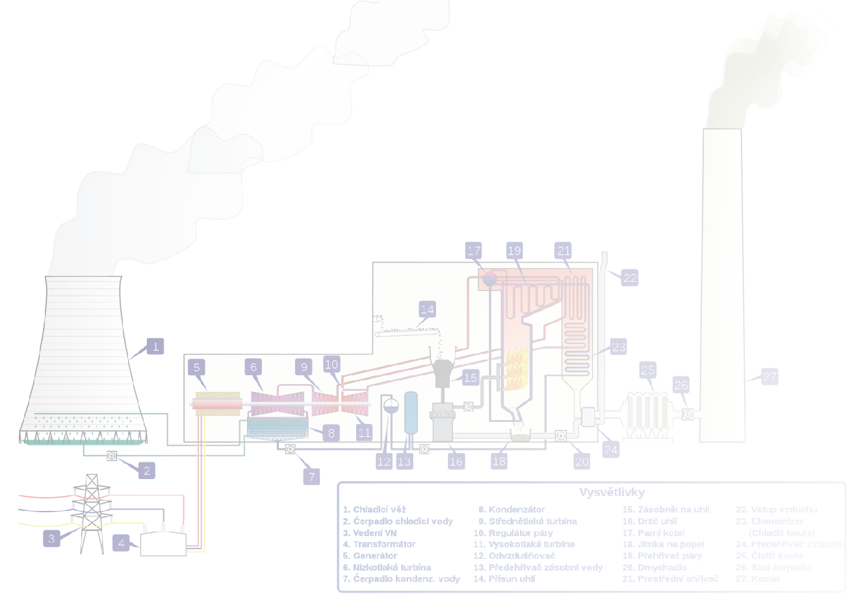
ESZS
Přednáška č.12

Slide 2
Přednáška č.10
  Transformace tepla na v TM na práci
  Rychlostní trojúhelníky
  Rychlostní stupně parní turbíny
  Regulace TO

Slide 3
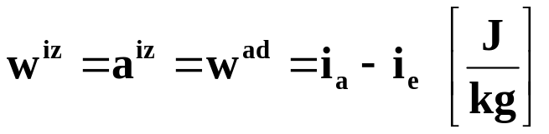
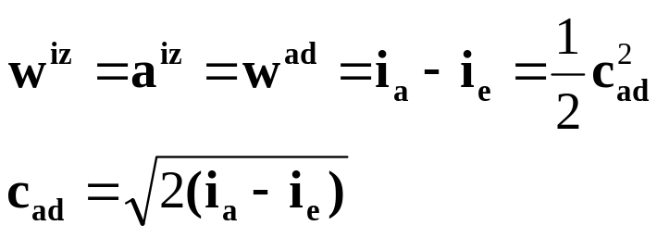
Transformace v TM
Energetické hodnocení:
  V otevřeném termodynamickém systému musí platit zákon zachování energie
    odvozená energetické bilance pro bezeztrátovou transformaci (izoentropická, adiabatická) mezi hmotnostním vstupem (admission) a výstupem (emission) do systému:
i_{a}
c_{ad}
M_{K}
i_{e}
Transformační hodnocení:
  V TM dochází ke transformaci tepla na mechanickou práci vytvořením rychlostního proudu (c_{ad}) pracovní látky TO, který vytvoří kroutící moment na hřídeli TM
    energetický bilanční rozdíl hmotnostního vstupu a výstupu je úměrný kinetické energii hmotnostního proudu v systému:

Slide 4
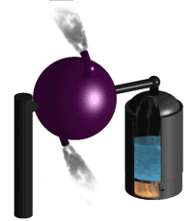
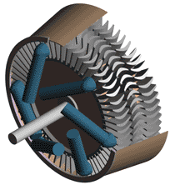
Lopatkový TM
Lopatkový stroj má na obvodu hřídele lopatky na které silovými účinky působí vytvořený rychlostní proud v systému. Prostor mezi jednotlivými lopatkami tvoří kanály.
Otáčení rotoru je způsobeno silou působící na lopatky, takovýto TM se nazývá TURBÍNA.
Akční síla je od proudu pracovní látky.
Reakční síla od lopatek stroje.
F

Slide 5
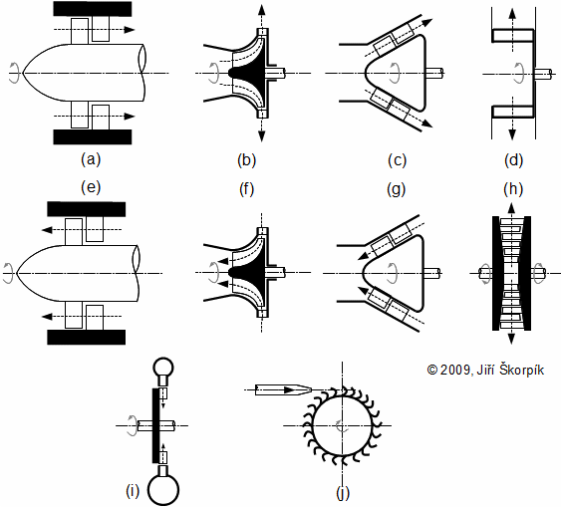
TM – turbíny – druhy
Při uvažování pouze způsobu provedení transformace se tyto energetické stroje člení podle:
  pracovní látky - turbíny parní, plynové, vodní,
  způsobu transformace energie - turbíny rovnotlaké (akční) a přetlakové (reakční),
  směru proudění pracovní látky:
turbo-čerpadla, turbokompresory , ventilátory:
a axiální; b radiální s axiálním vstupem;
c diagonální; d radiální (odstředivý);
turbíny.
e axiální; f radiální s axiálním výstupem;
g diagonální; h radiální;
i radiální (dostředivý);
j tangenciální (Peltonova turbína).

Slide 6
TM – turbíny – druhy
  počtu stupňů
    turbíny jednostupňové a vícestupňové,
    vstupního tlaku páry - turbíny vysokotlaké a nízkotlaké,
  výstupního tlaku páry - turbíny kondenzační, proti-tlaké, odběrové.
VT
NT
  turbíny využívající vysokých obvodových rychlostí u (m.s⁻¹) se označují jako rychloběžné.

Slide 7
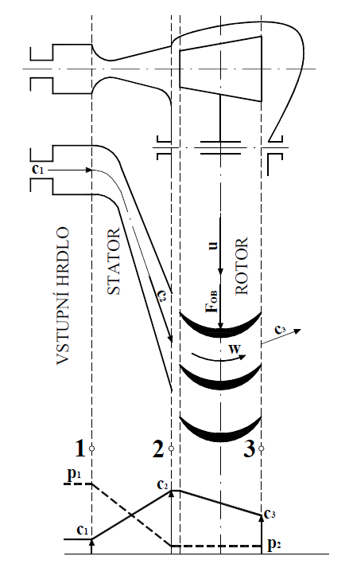
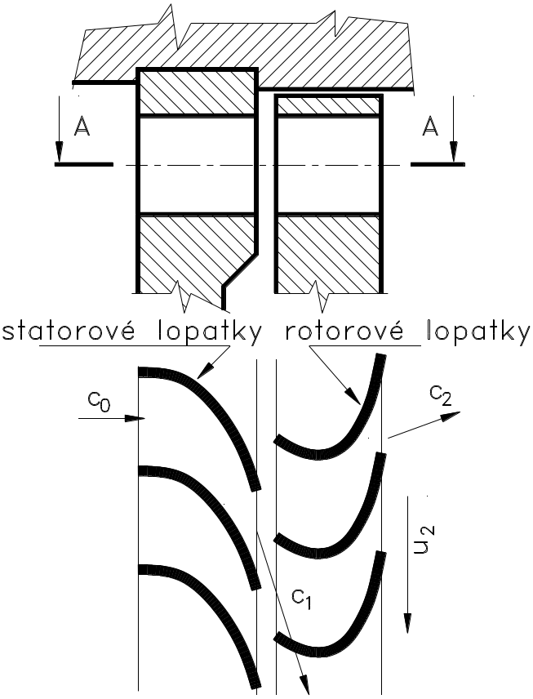
Tlakový stupeň turbíny
Stupeň lopatkového stroje obsahuje stator (statorová řada lopatek) a rotor (rotorová řada lopatek):

Slide 8
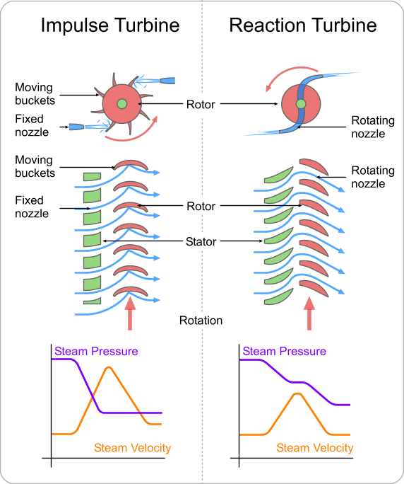
Tlakový stupeň turbíny

Slide 9
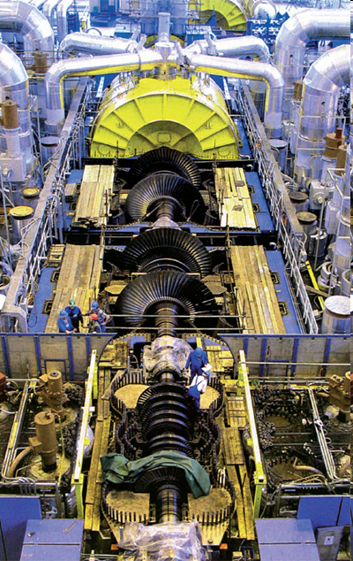
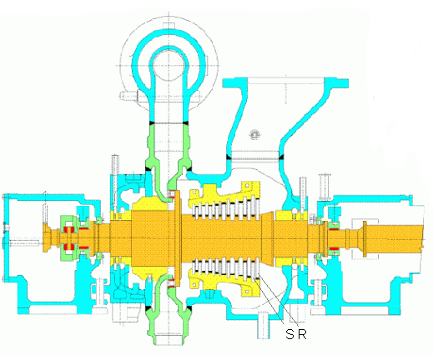
Parní turbína

Slide 10

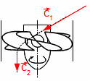
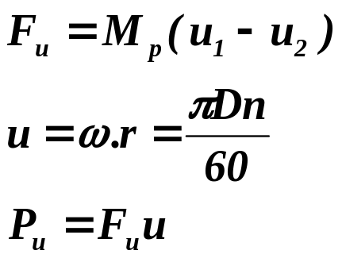
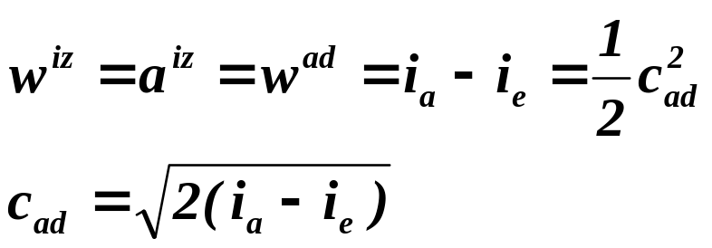
Vytvoření rychlostního proudu
V rotoru uložené lopatky jsou uváděné do rotačního pohybu silou F_{OB}, unášivou silou F_{u}, vznikající změnou hybnosti proudu pracovní látky na obvodu kola. Touto silou vyvozený krouticí moment je pak přes spojku přenášen na energetické generátory.
Pří průchodu hmotného bodu pracovní látky oběžným kolem vznikne obvodová síla – F_{u} , která je úměrná změně hybnosti hmotného bodu mezi vstupem a výstupem kola:
F_{u}
Transformace na rychlostní proud:

Slide 11
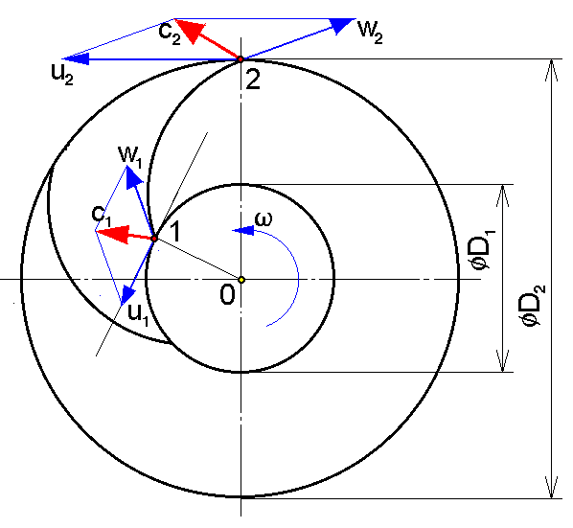
Složený rovinný pohyb pracovní látky v TM - turbíně
Absolutní pohyb pracovní látky c ( vůči nehybnému prostředí ) je vždy dán jako vektorový součet unášivé a relativní rychlosti pracovní látky procházející tlakovým stupněm (rozvodné a oběžné kolo) TM.
Složený pohyb se řeší na vstupu pracovní látky do oběžného kola (bod 1) a na výstupu kapaliny z oběžného kola (bod 2), na obrázku je uveden příklad tlakového stupně odstředivého čerpadla. Dvě sousední lopatky oběžného kola tvoří mezi-lopatkový kanálek, kterým proudí pracovní látka.
Unášivý pohyb koná těleso, po kterém se druhé těleso pohybuje vlastním pohybem, neboli první těleso druhé „unáší“ určitou rychlostí „u“.
Relativní pohyb koná těleso po jiném pohybujícím se tělese, jelikož je vztažena k již pohybujícímu se tělesu a tudíž je rychlostí relativní „w“.
Složením těchto dvou pohybů dostaneme výsledný neboli absolutní pohyb tělesa

Slide 12
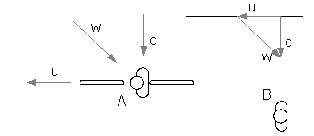
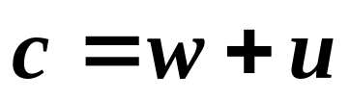
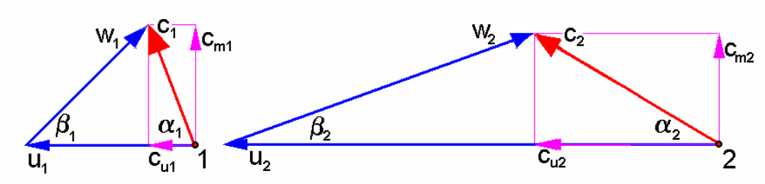
Grafické znázornění rychlostního proudu = rychlostní trojúhelník
Rychlostní trojúhelník:
Unášivá rychlost „u“ má vždy směr u kruhového pohybu směr tečny ke kružnicí, na které dochází k danému pohybu.
Relativní rychlost „w“ má vždy směr tečny k „zadní“ lopatce oběžného kola v daném místě.¨
Grafickému znázornění absolutní, relativní rychlosti tekutiny a obvodové rychlosti rotoru říkáme rychlostní trojúhelník:
α úhel absolutní rychlosti, β úhel relativní rychlosti.

Slide 13
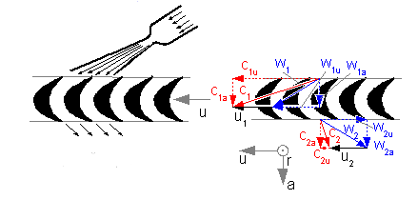
Grafické znázornění rychlostního proudu = rychlostní trojúhelník
Rychlostní trojúhelník:
U rychlostních trojúhelníků mají unášivé rychlosti (u₁ a u₂) stejný směr a výška obou trojúhelníků je stejná, neboli meridiální složky (axiální c_{a}) rychlostí c_{m1} = c_{m2}
K výpočtu rychlostí a úhlů v rychlostních trojúhelnících se využívají sinová a kosinová věta. Vstupní bod 1 a výstupní bod 2 z oběžného kola se spojují dohromady.
Úhly β₁ a β₂ jsou důležité pro konstrukci oběžného kola TM.

Slide 14
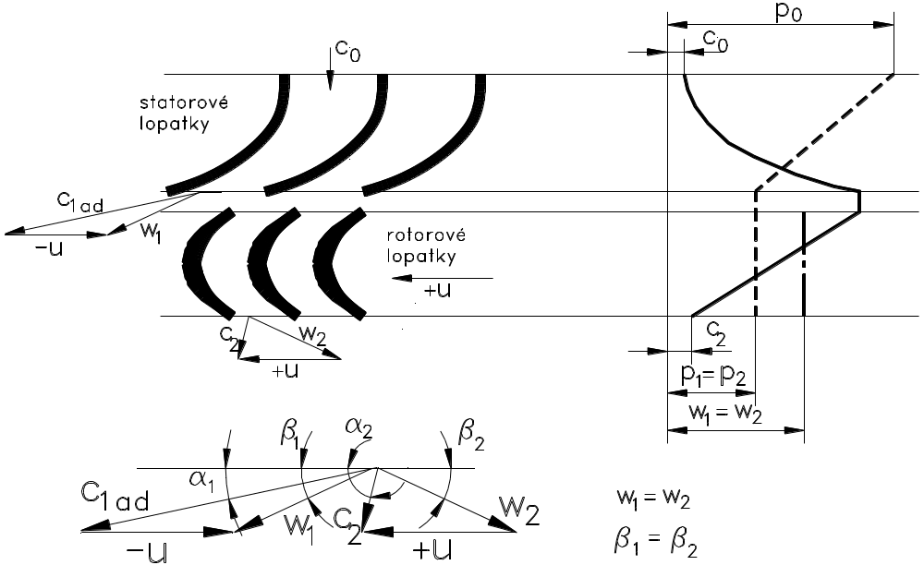
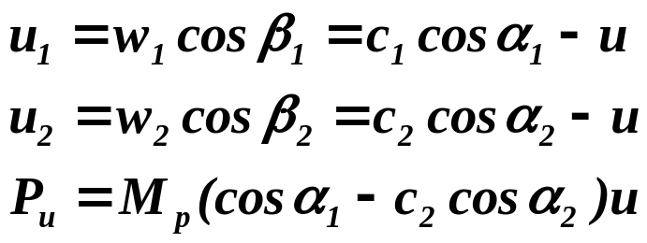
Rovnotlaký stupeň u₁=u₂=u

Slide 15
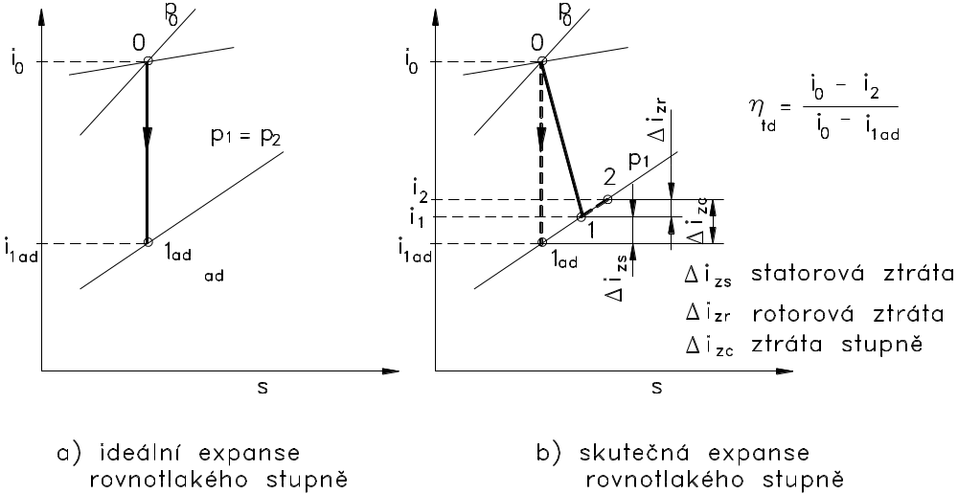
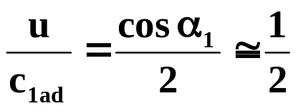
Optimální rychlostní poměr u rovnotlakého stupně

Slide 16
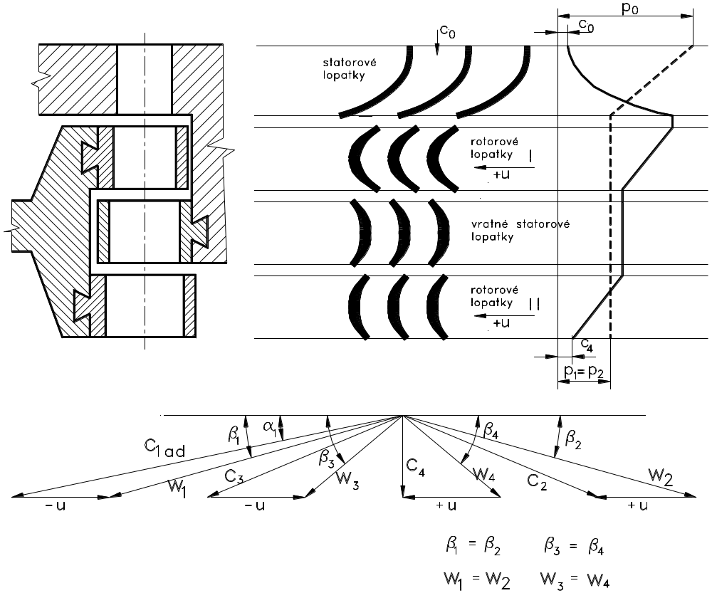
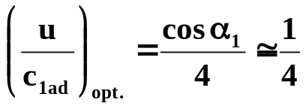
Curtisův Stupeň

Slide 17
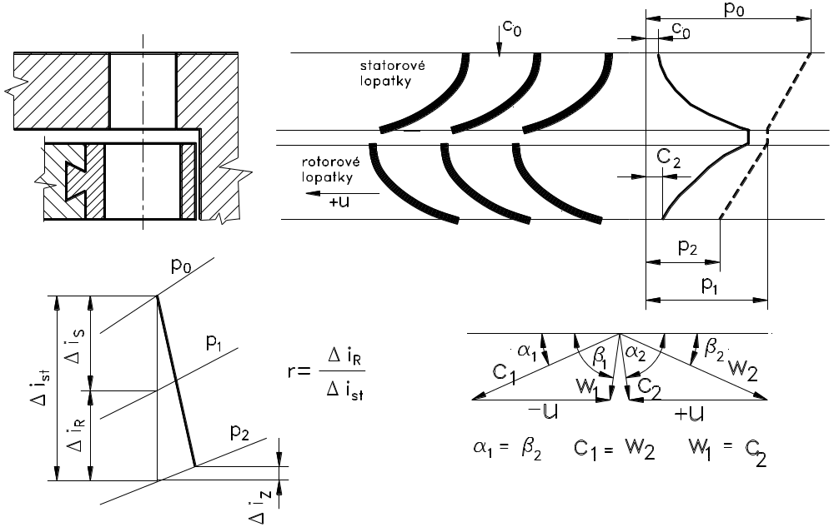
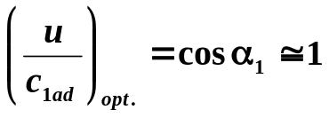

Přetlakový stupeň parní turbíny
Stupeň reakce

Slide 18
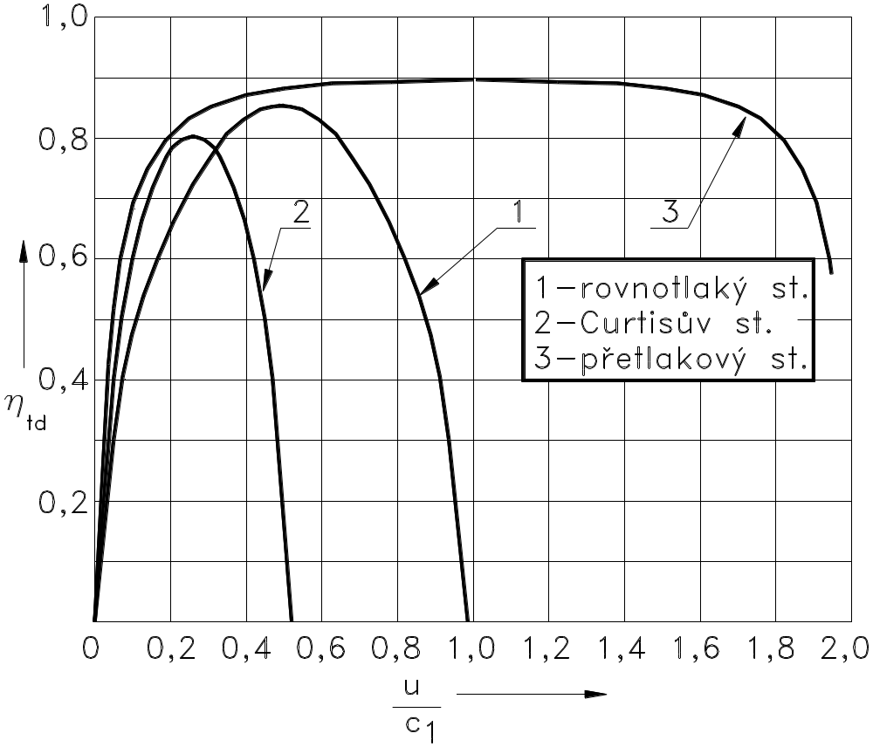
Termodynamická účinnost a ztráty turbínového stupně

Slide 19
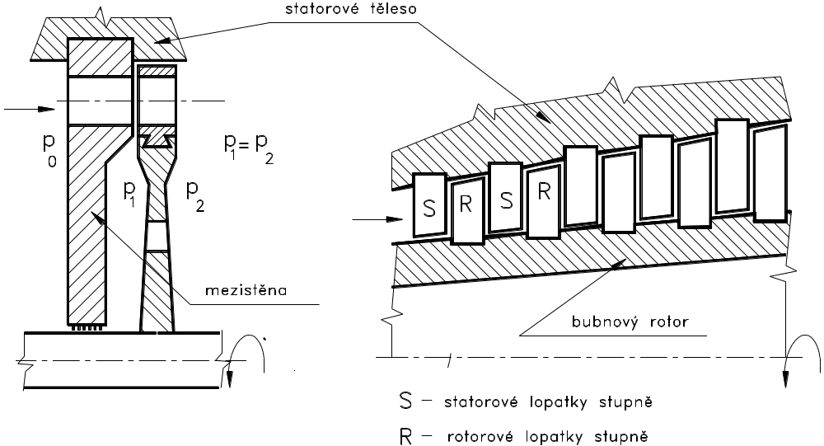
Konstrukční rozdíly rovnotlakého a přetlakového stupně

Slide 20
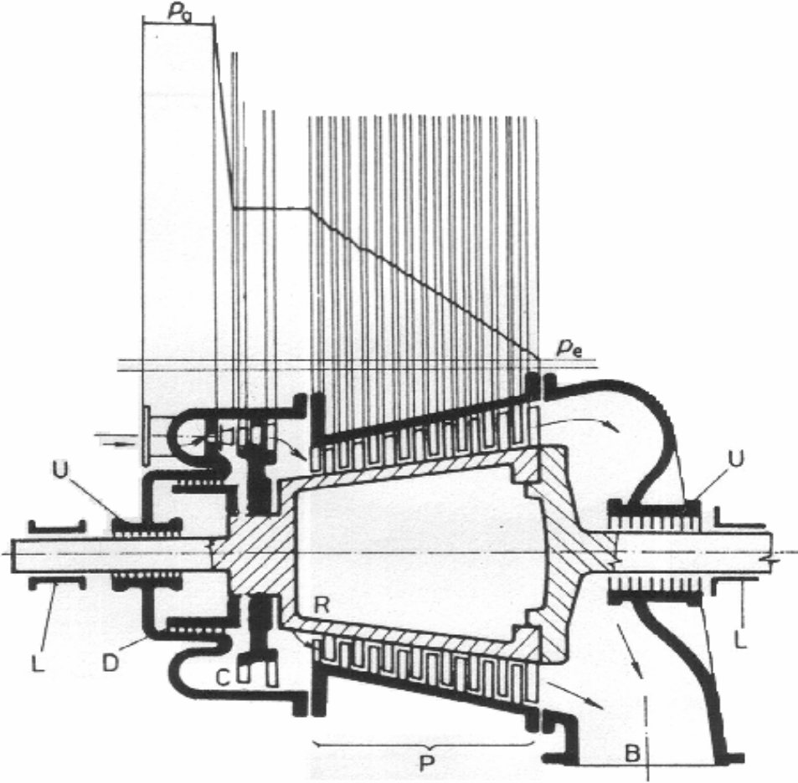
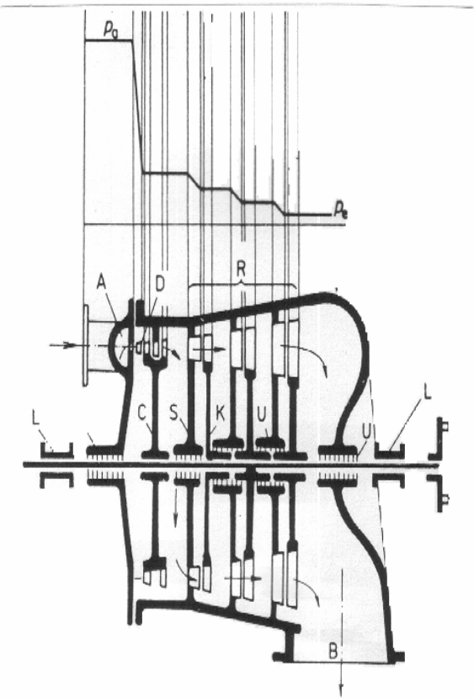
Konstrukční rozdíly rovnotlakého a přetlakového stupně

Slide 21
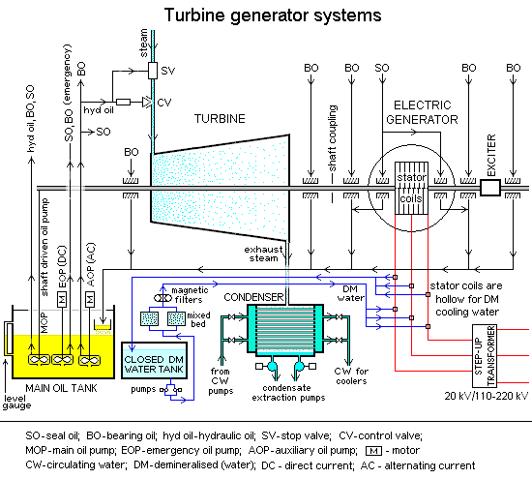
Olejové hospodářství turbíny

